Slide 1
Interfaces e Usabilidade
2019/2020

Slide 2
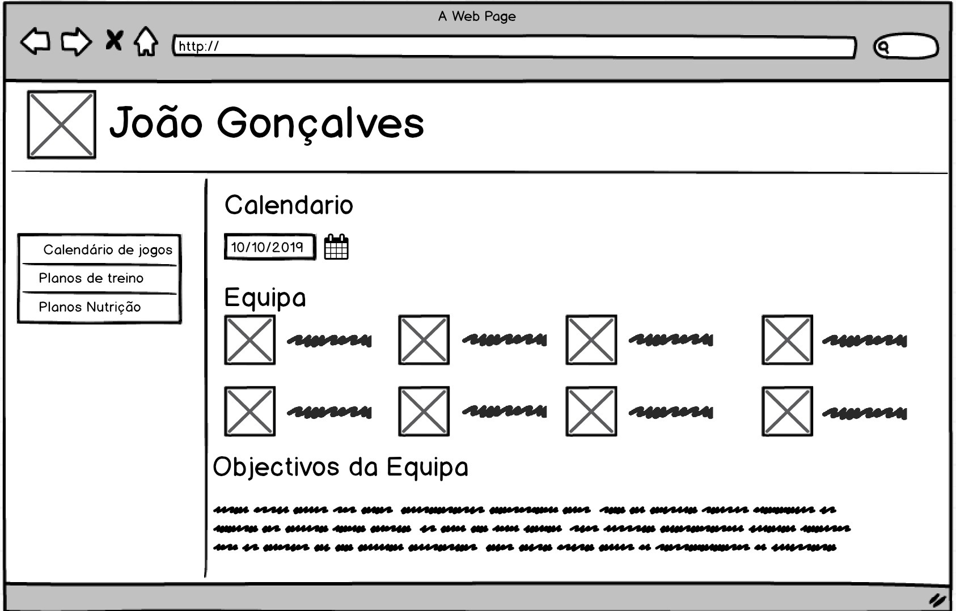
Home page atleta
Após o alteta realizar o login esta é a página inicial.

Slide 3
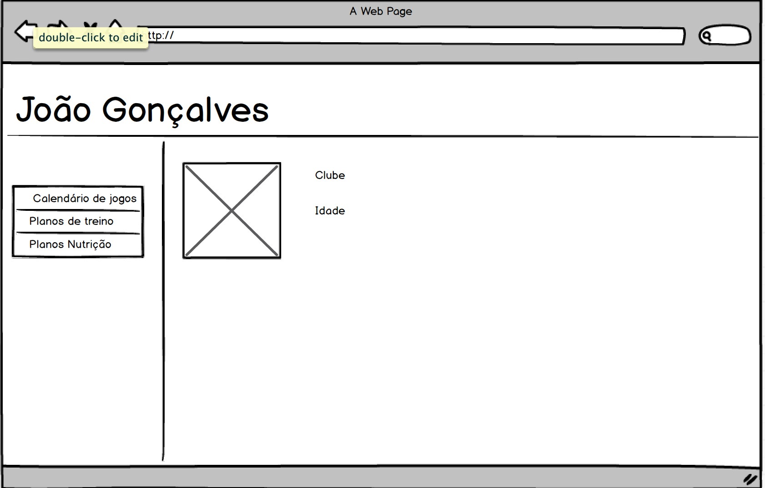
Perfil atleta
Ao clicar sobre a sua foto a página reencaminha para esta página onde é possivel ver o perfil do atleta

Slide 4
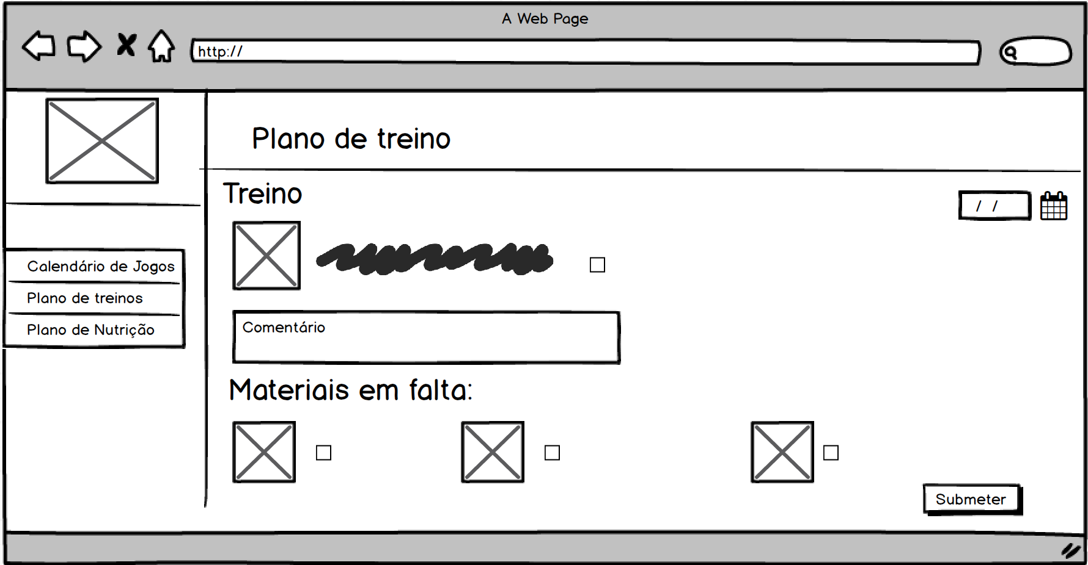
Plano treino atleta
Ao clicar sobre o plano de treino o atleta visualiza o plano de treino do dia em questão.
Para visualizar os treinos de dias anteriores é alterar a data para ver os treinos anteriores.
No final do treino é possível ao atleta deixar um comentário sobre o treino caso ache necessidade.
Caso o atleta tenha tido algum problema com os materiais seleciona o tipo de problema e submete quando for submeter o resultado do treino.

Slide 5
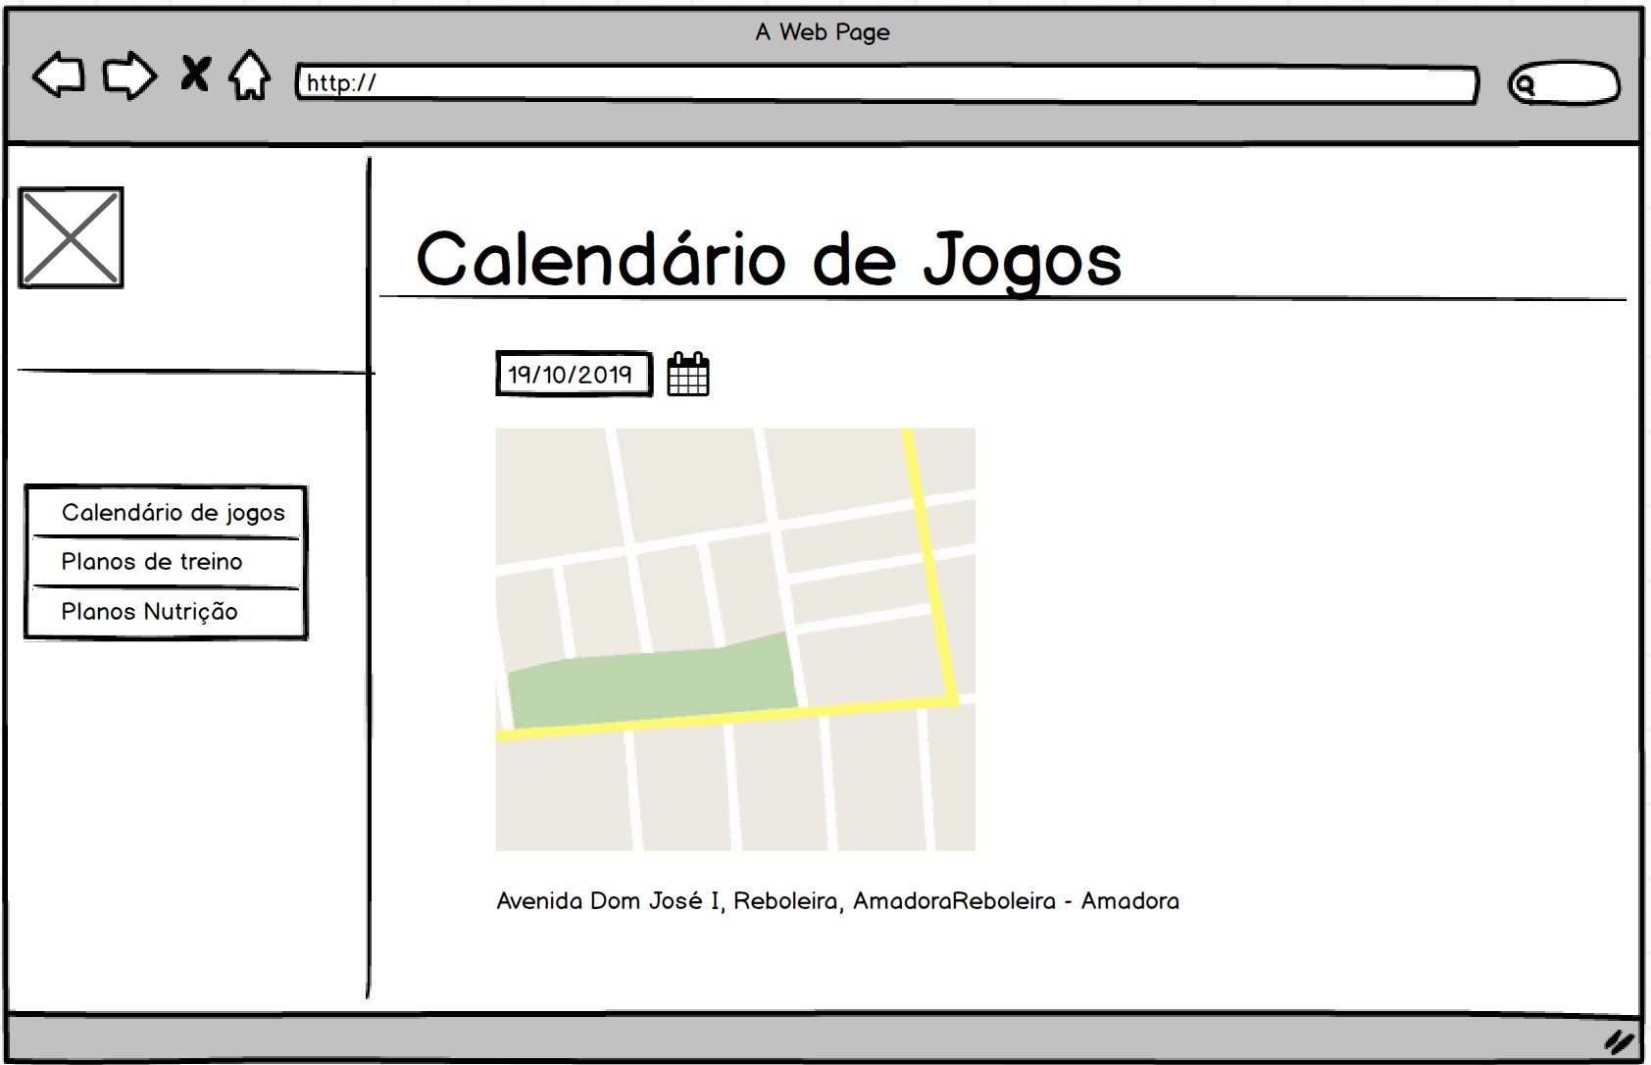
Calendário de jogos
Página onde os atletas conseguem visualizar os jogos e onde se vão realizar.

Slide 6
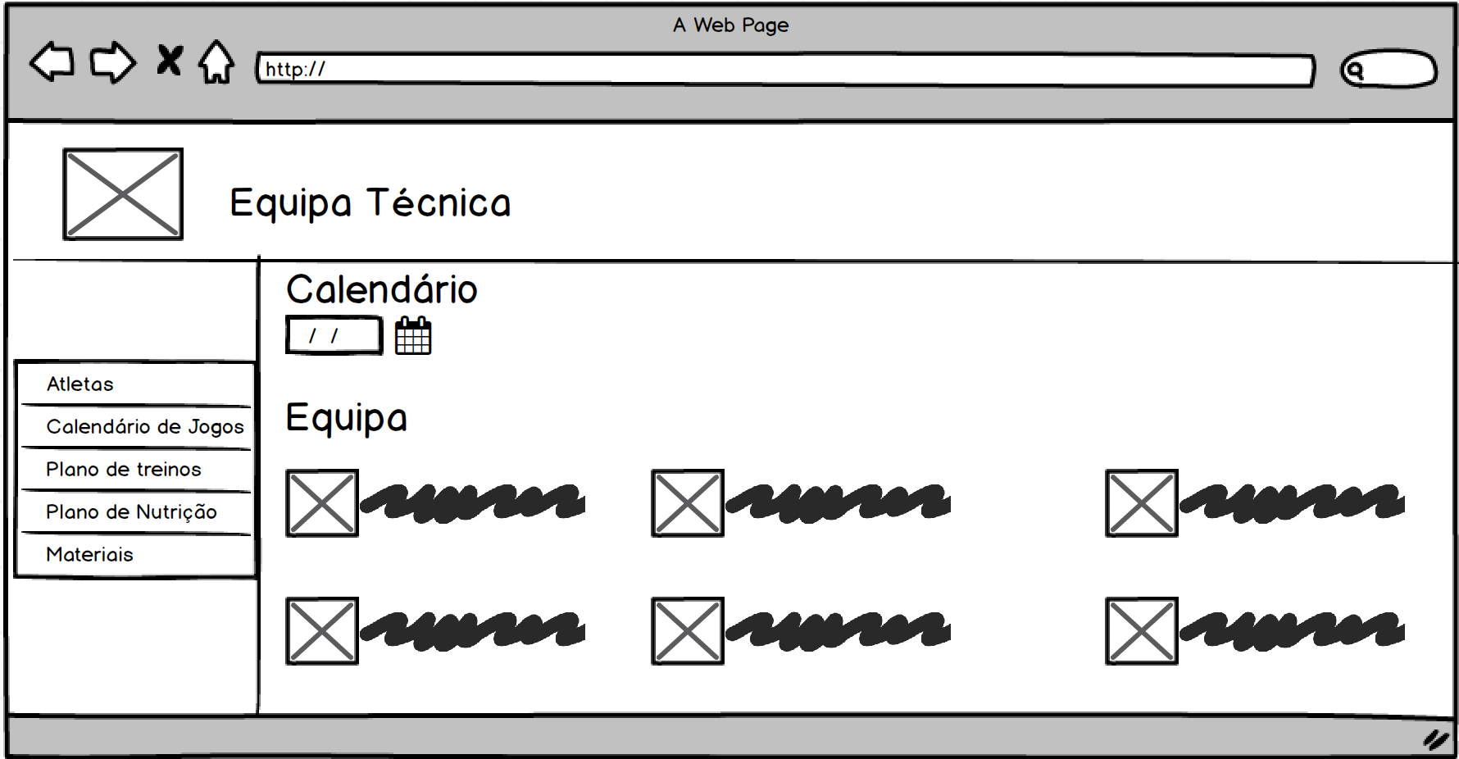
Homepage equipa técnica
Página inicial após um elemento da equipa técnica efetuar login, onde consegue visualizar os elementos da equipa técnica.

Slide 7
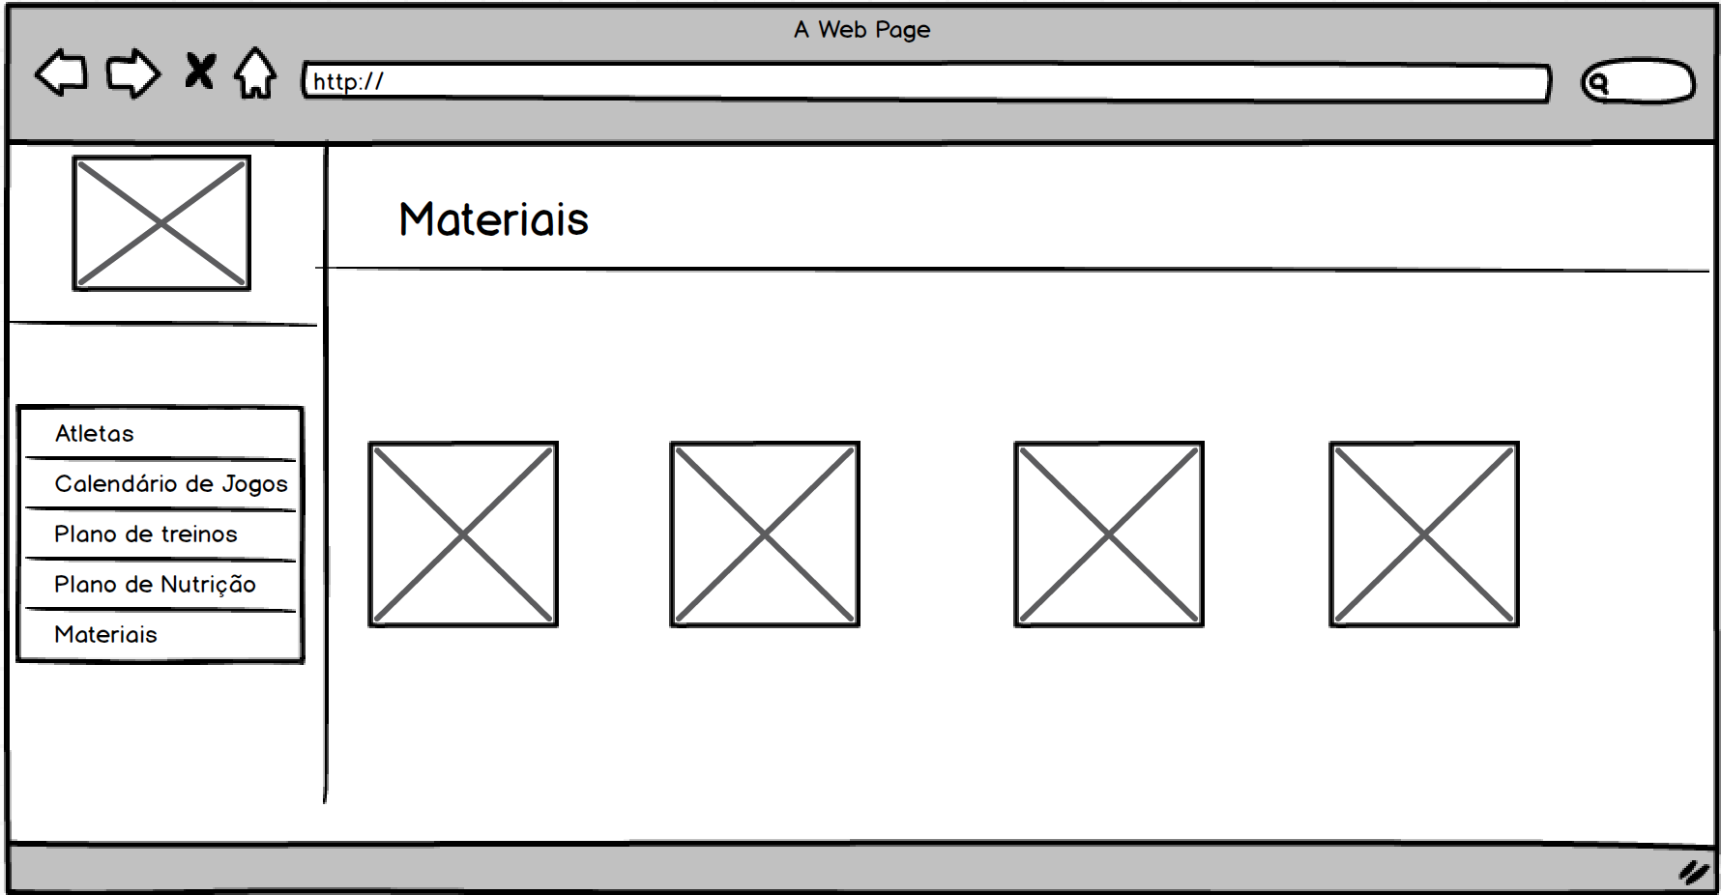
Materiais estado
Página de materiais pedidos, onde o elemento da equipa técnica consegue visualizar se o problema já foi resolvido.

Slide 8
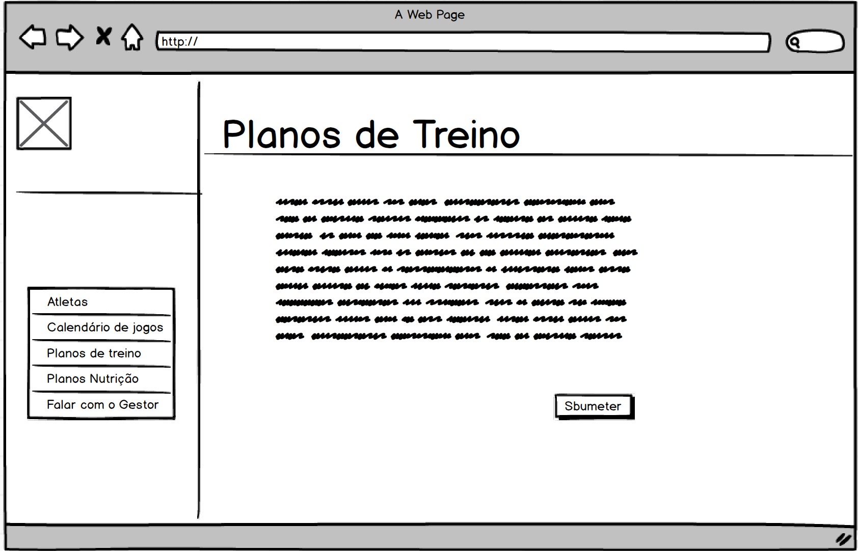
Definir planos de Treino
Página onde a equipa técnica define os treinos para os atletas

Slide 9
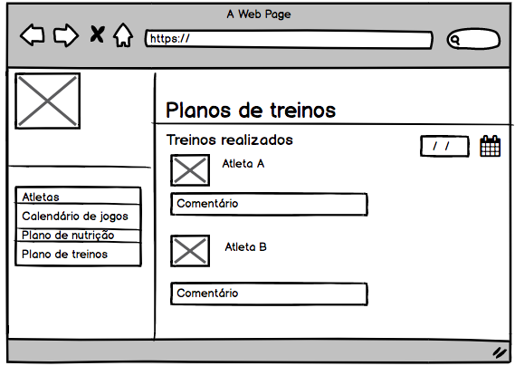
Treinos realizados
Página onde o treinador consegue visualizar quais os atletas realizaram o treino em determinado dia

Slide 10
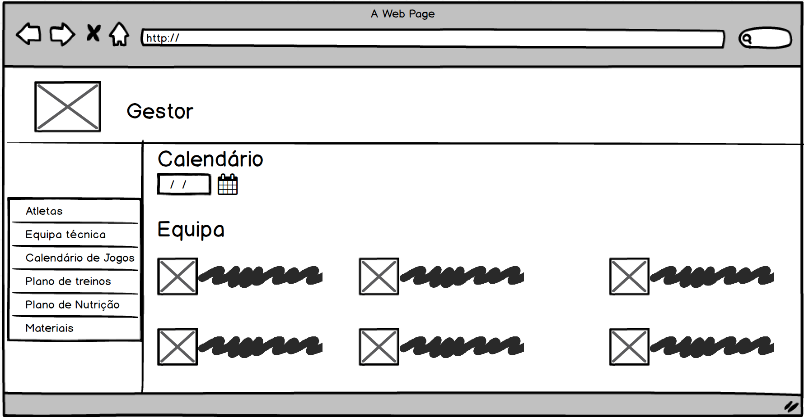
Homepage Gestor
Página inicial após um elemento da equipa de gestores efetuar login, onde consegue visualizar os elementos da equipa técnica.

Slide 11
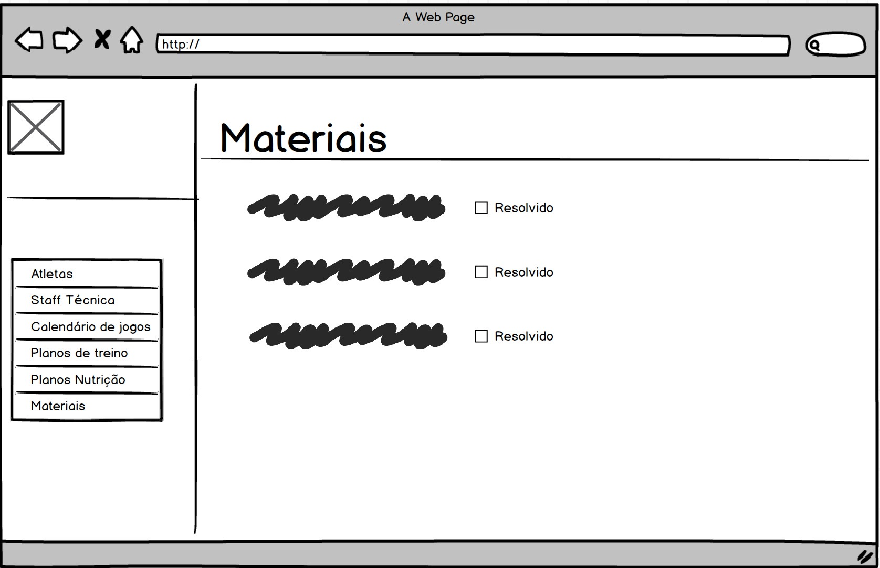
Gestão dos materiais
Página onde o gestor consegue alterar o estado de situação em que se encontram os materiais. Alterando o estado de por resolver para resolvido.

Slide 12
